Slide 1
EasyTube
INF1510 vår 2016

Slide 2
“Hvordan redusere ensomhet for eldre?”

Slide 3
“Andelen eldre som plages av ensomhet, er lavere i Norge enn mange andre land.”
ca. 10% mellom 70-80 år føler seg ensomme

Slide 4
Enkel, on-demad underholdning for eldre
Easy
Mus, Tastatur
Tangible
Store Knapper
Intuitiv

Slide 7
Kontakt med familie er ekstremt viktig
Regelmessig treff
Telefon samtaler

Slide 8
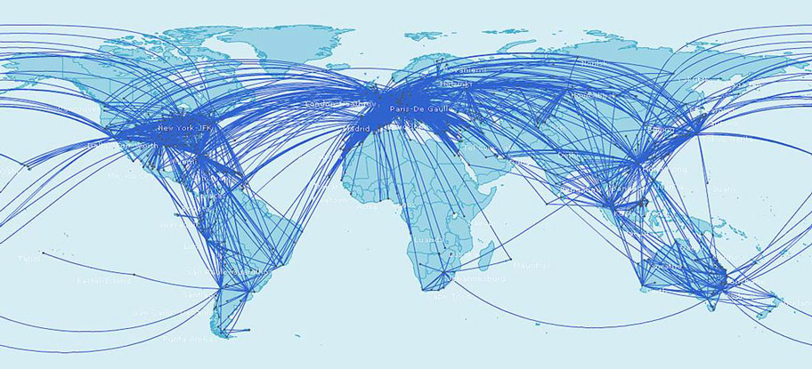
Flere familiemedlemmer bor enten i utlandet,
eller i andre byer i landet
Vanskelig å besøke/treffe hverandre ofte

Slide 10
EasyTube
Talk
INF1510 vår 2016

Slide 11
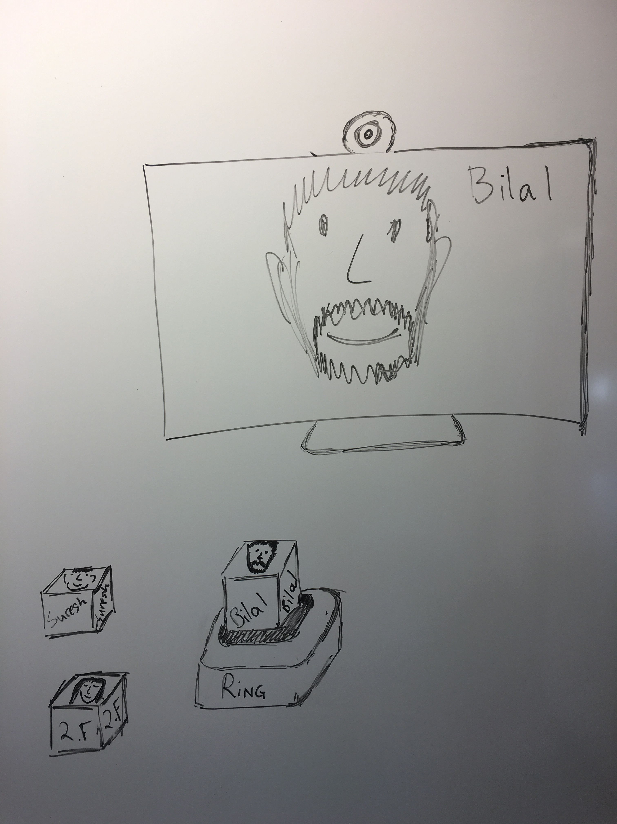
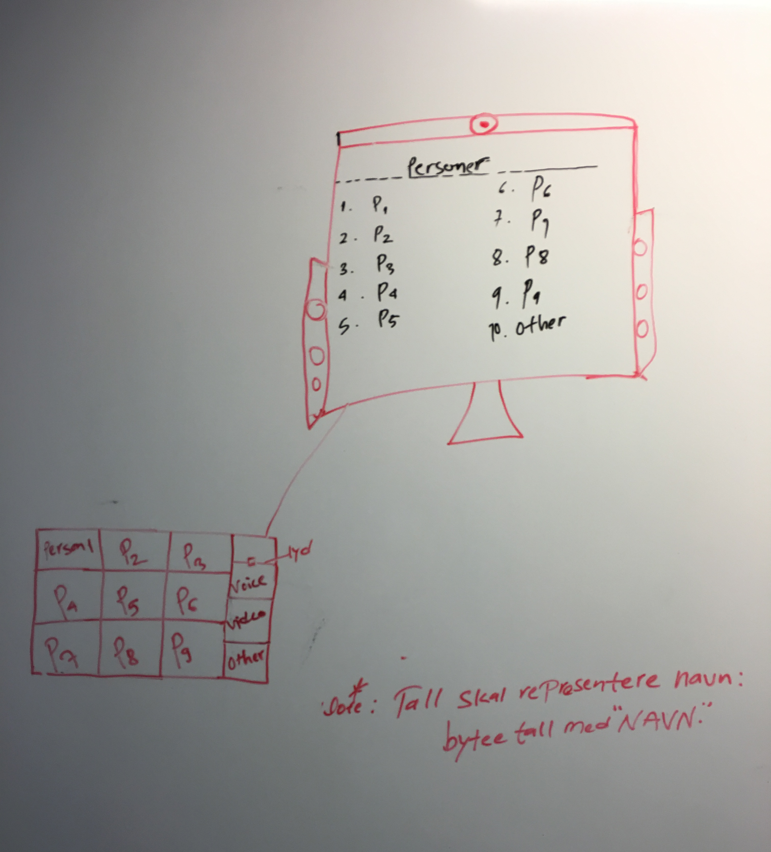
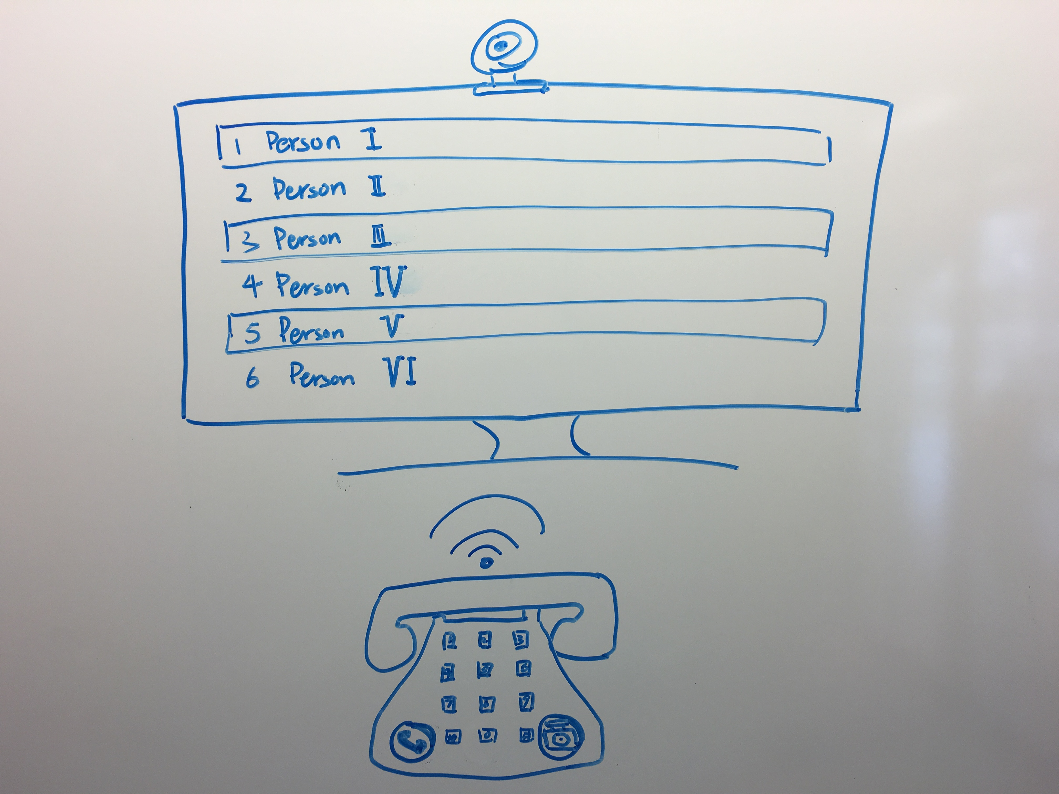

Slide 12
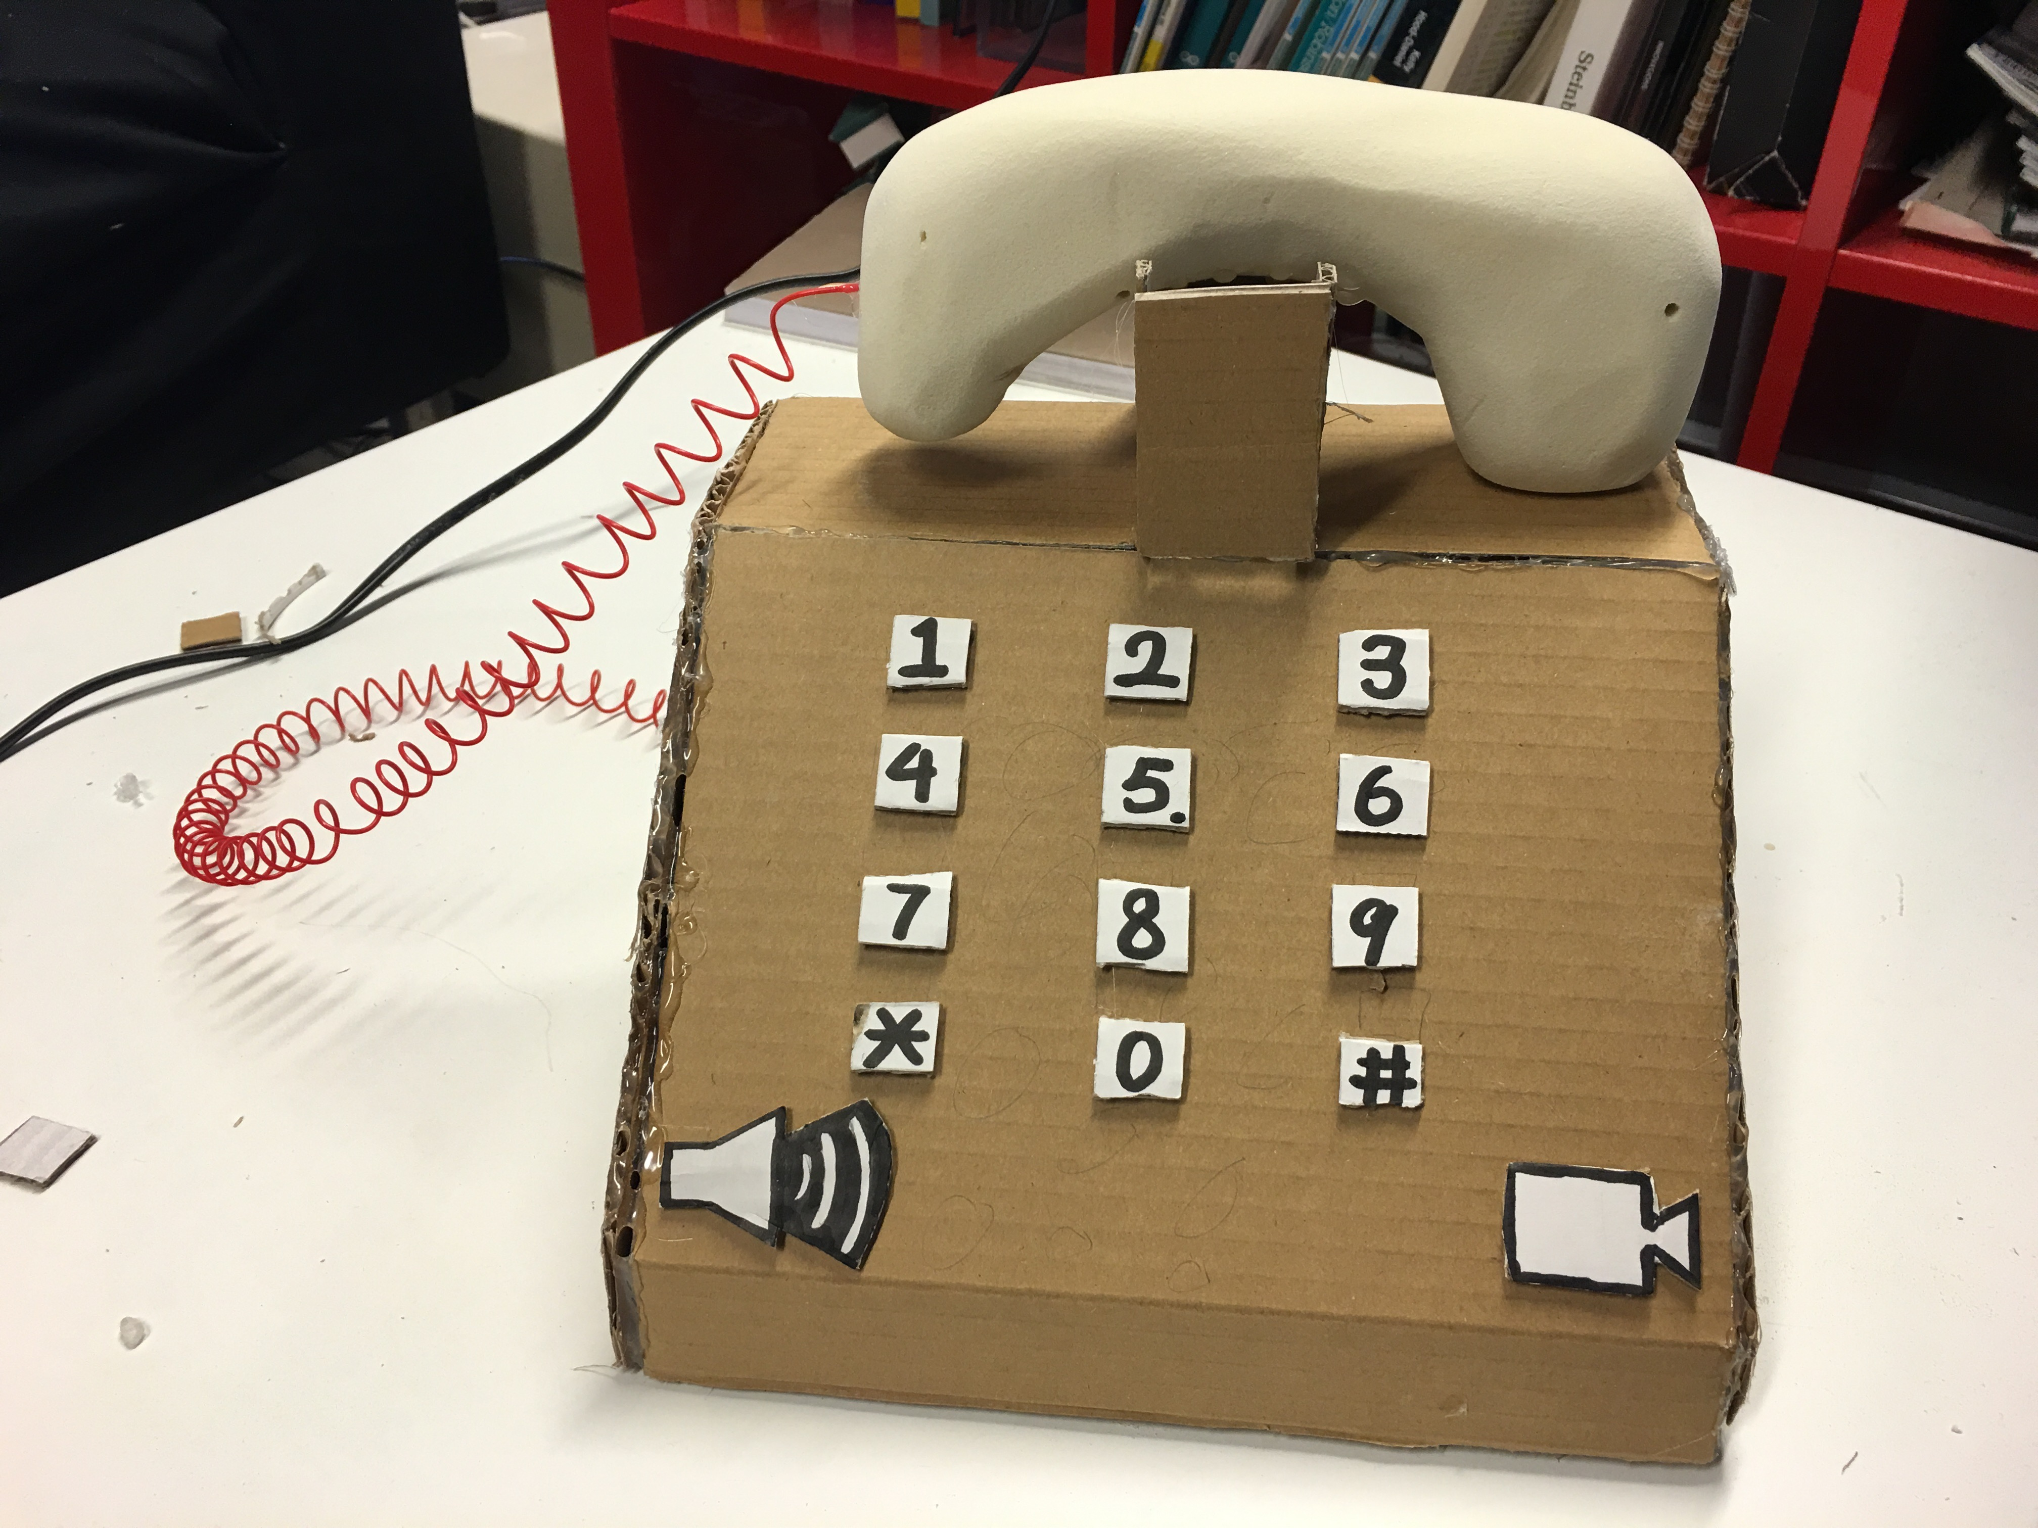

Slide 14
